Slide 1
놓지마! 정신줄!
최승원 | 전정욱

Slide 2
CONTENTS
놓지마! 정신줄!
개요 및 활용방안, 기대효과
구성 및 동작 설명
기능 설명
핵심 기술 설명
프로젝트 개발환경

Slide 3
개요 및 활용방안, 기대효과
놓지마 정신줄
개요
여러 사용자가 자바 GUI와 소켓 통신을 이용하여 그림을 그려 답을 맞히며 승자에게 기쁨을 패자에게 격려를 주기 위한 즐거운 그림 맞히기 놀이
활용방안 및 기대효과
쉬는 시간에 학생들이 삼삼오오 모여 창의력을 기르고 그림에 대한 정답을 유추하는 과정에서 사용자는 추리력, 창의력 등 다방면에서 오감 발달에 영향을 줄 수 있음

Slide 4
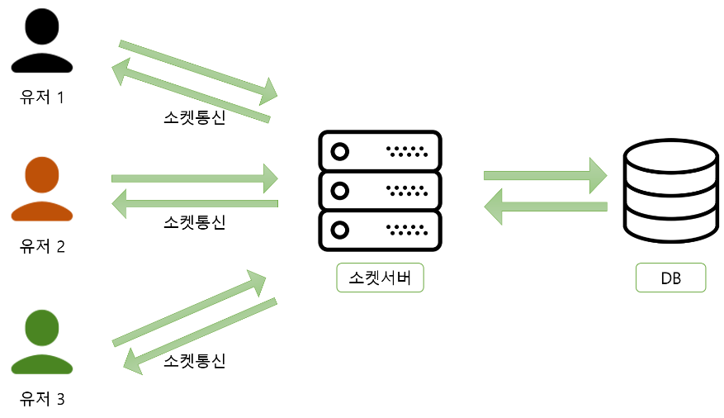
구성 및 동작 설명
놓지마 정신줄
구성

Slide 5
핵심 기술 설명
놓지마 정신줄
소켓통신을 이용한 프로그램
그래픽을 이용한 그림 그리기
유저 간의 채팅
DB를 이용한 로그인 및 득점기능

Slide 6
프로젝트 개발환경
놓지마 정신줄
jdk 1.8.0_201
Git
Eclipse version 2018-12(4.10.0)
MySql 8.0

Slide 7
구성 및 동작 설명
놓지마 정신줄
동작설명
사용자는 서버에 접속 하고 서버는 DB를 사용하여 로그인 및 회원가입을 할 수 있음
사용자는 서버와 통신하며 다른 사용자와 그림을 공유할 수 있음
사용자는 공유된 그림을 보고 그린 그림이 무엇인지 유추하며 답을 맞춤

Slide 8
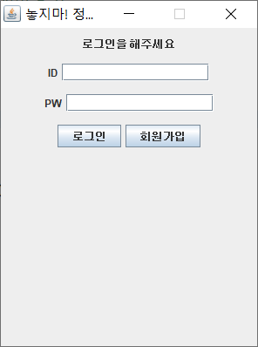
기능 설명 - 로그인
놓지마 정신줄
첫 시작 시 서버와 연결됨
사용자가 아이디, 패스워드 입력 시 서버에 로그인 요청
정보가 일치할 시 게임방에 입장

Slide 9
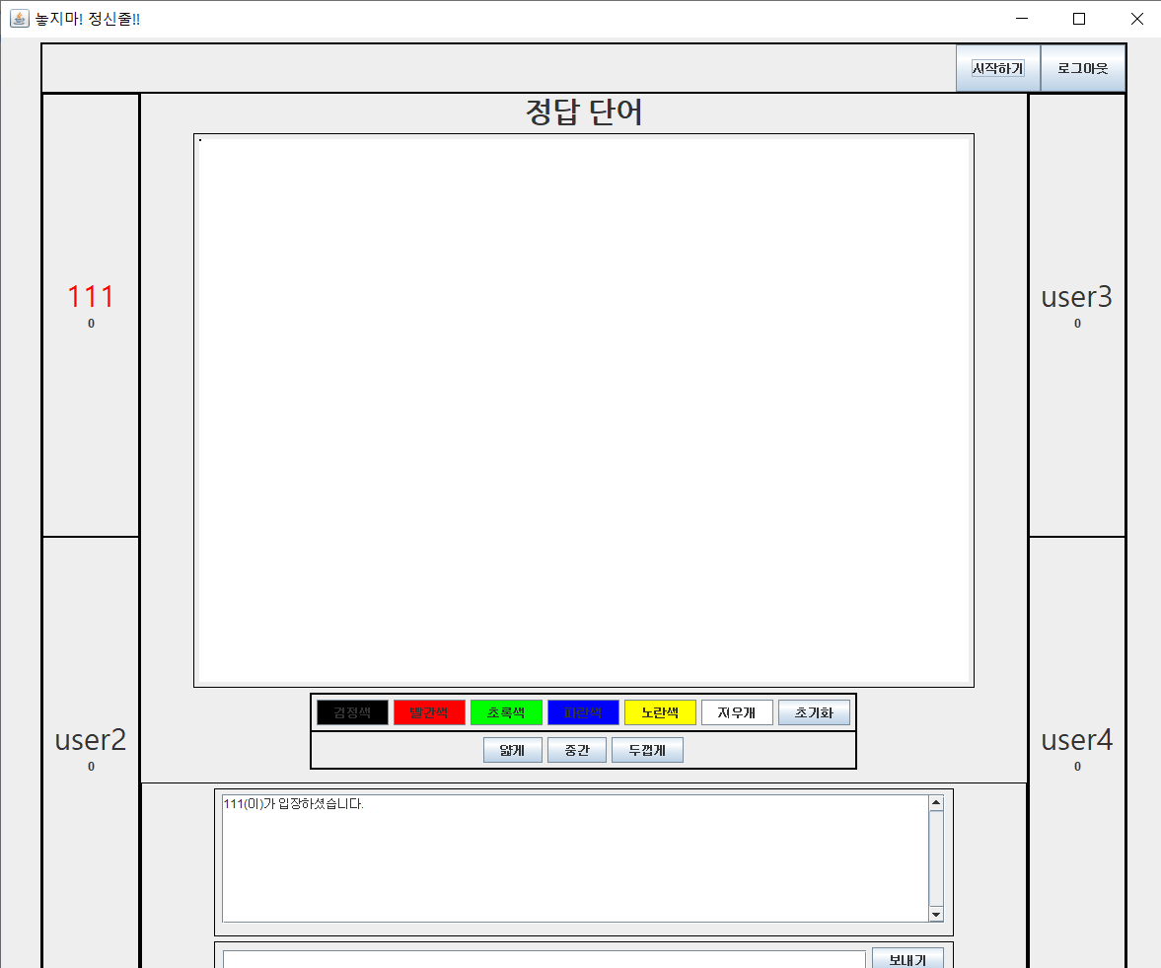
기능 설명 - 게임방
놓지마 정신줄
본인 아이디는 빨간색으로 표시
2인 이상 접속 후, 게임시작 버튼 클릭 시 게임 진행

Slide 10
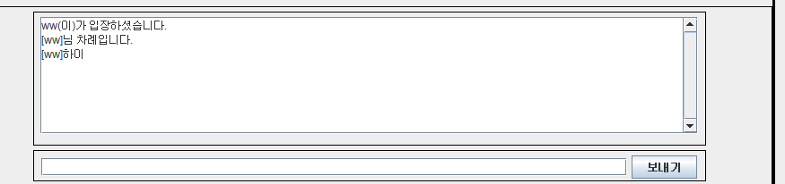
기능 설명 - 채팅
놓지마 정신줄
다른 유저와 채팅을 할 수 있음
보내기를 누르면 서버에 채팅이 보내지고 모든 사용자에게 보냄

Slide 11
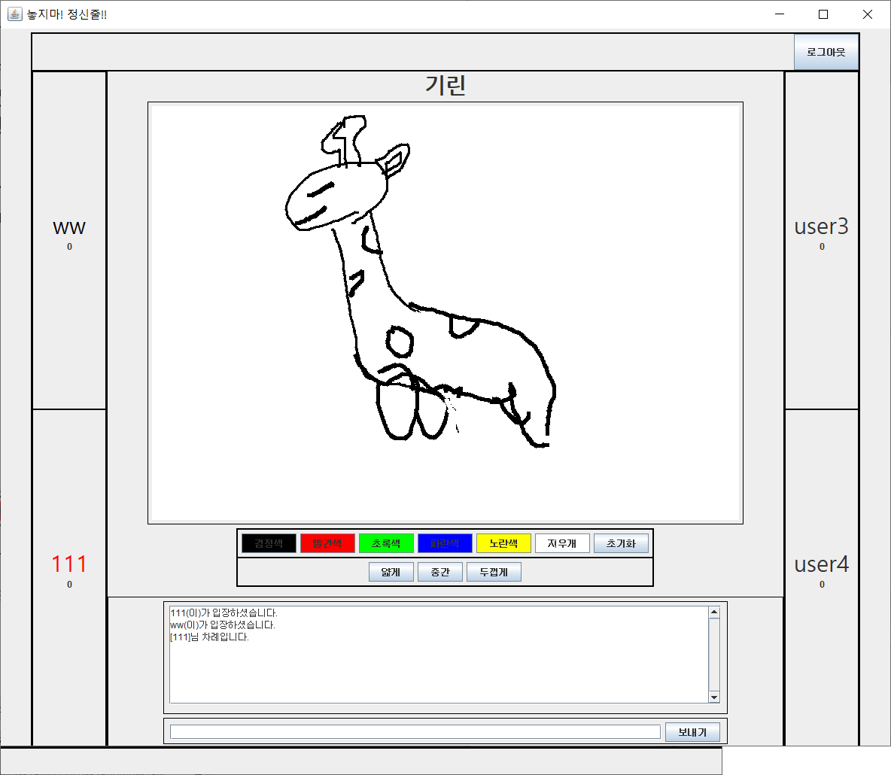
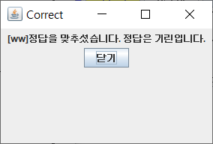
기능 설명 – 답 맞추기
놓지마 정신줄
채팅창에 정답 단어를 입력할 시 서버에게 보내지고 정답일 경우 정답창과 함께 정답을 표시 다음 차례는 정답자로 지정

Slide 12
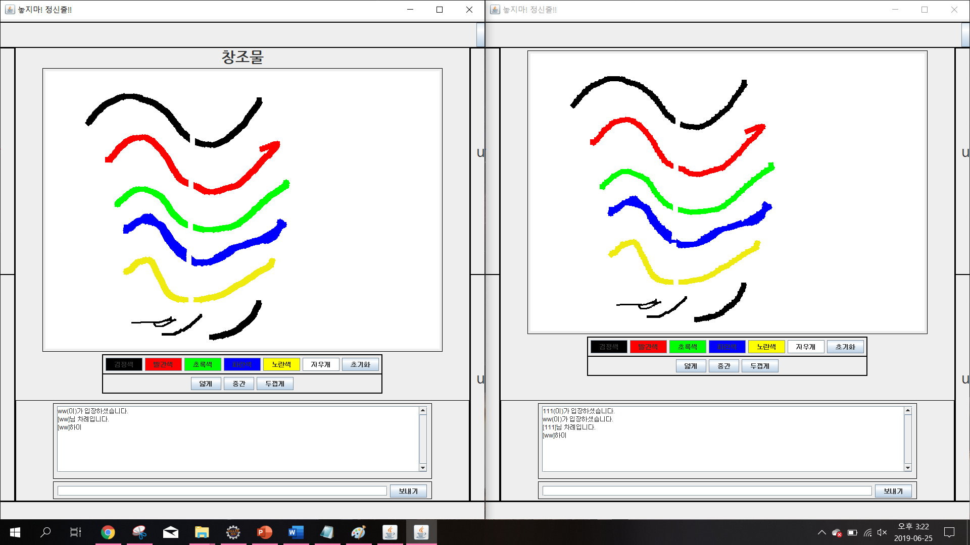
기능 설명 – 플레이 화면
놓지마 정신줄
출제자 화면
유저 화면
출제자는 정답단어가 보임
색상, 굵기를 선택하여 그림을 그릴 수 있음

Slide 13
어려웠던 점

Slide 14
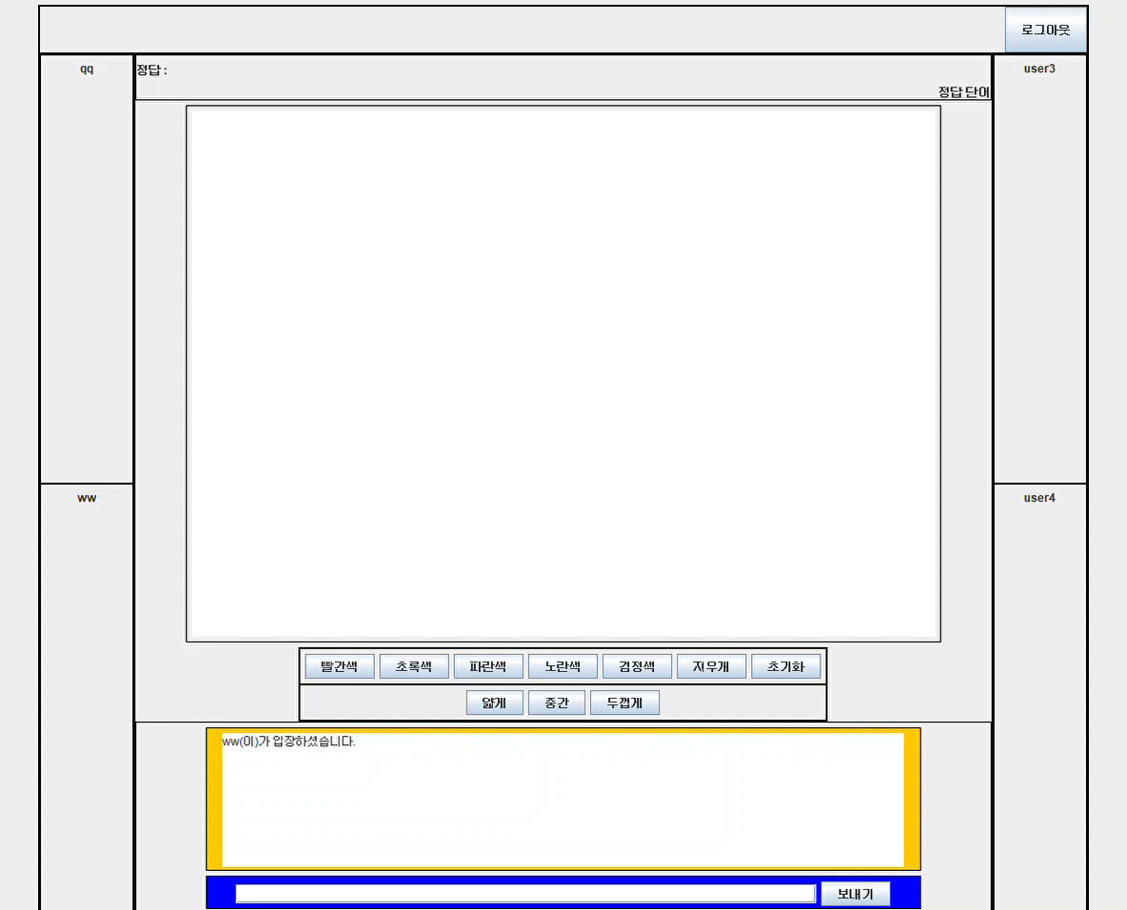
한붓그리기가 되어 버림

Slide 15
감사합니다

